Slide 1
Fruitvliegen
WEEK 5

Slide 2
Recap
Twee soorten fruitvliegen
Verschillende volgorde, zelfde genen
Genen verplaatsen d.m.v. inversie

Slide 3
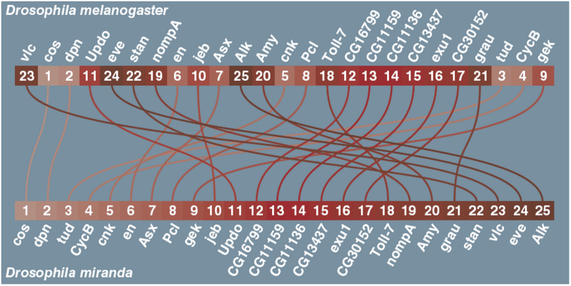

Slide 4
Algoritmes
Zoekt naar laagste of hoogste nummer en zet dat goed d.m.v. inversie
Versie die al aaneengesloten “pakketjes” goed laat staan
A* in progress
We weten dat het in 14 stappen moet kunnen voor vlieg

Slide 5
 | Gemiddelde aantal mutaties | Minimum aantal mutaties | Maximum aantal mutaties
Algoritme 1 | 21,14 | 15 | 24
Algoritme 2 | 21.14 | 14 | 24
Algoritme 3 | 21,15 | 15 | 24
Algoritme 4 | 20,91 | 13 | 24
Algoritme 5 | 20,83 | 15 | 24
Algoritme 6 | 20,97 | 15 | 24
 | Gemiddeld aantal genen verplaatst | Gemiddeld aantal genen per mutatie
Algoritme 1 | 170,59 | 7,60
Algoritme 2 | 170,97 | 7,63
Algoritme 3 | 170,84 | 7,62
Algoritme 4 | 165,67 | 7,45
Algoritme 5 | 168,70 | 7,64
Algoritme 6 | 168,64 | 7,58

Slide 6
Conclusie
Resultaten liggen tot nu toe erg dicht bij elkaar
Maximum lijkt altijd 24 inversies te zijn
Vooruit denken bij het maken van mutaties?
Bezig met A* en Beam Search

